Slide 1

CHÀO MỪNG THẦY CÔ VỀ
DỰ GIỜ HỌC TỐT 20-11
MÔN: TỰ NHIÊN VÀ XÃ HỘI
Bài 9: Hoạt động sản xuất nông nghiệp ( Tiết 1)
GIÁO VIÊN: NGUYỄN THỊ KIM HIỂN

Slide 2





Notes:
Thiết kế: Hương Thảo – zalo 0972115126

Slide 4
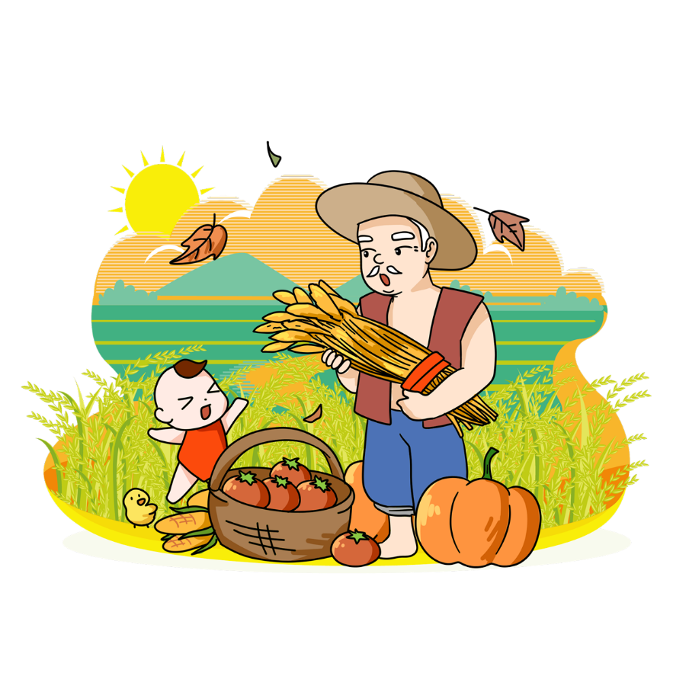
YÊU CẦU CẦN ĐẠT
1. Biết được hoạt động sản xuất nông nghiệp gồm những hoạt động nào và các sản phẩm của nó dựa vào tranh ảnh.
2. Nêu được một số hoạt động sản xuất nông nghiệp và các sản phẩm của hoạt động đó.
3. Giới thiệu tên sản phẩm của một số hoạt động sản xuất nông nghiệp ở địa phương em.

Slide 5
1. Quan sát hình và thực hiện:
* Chỉ và nói tên các hoạt động sản xuất nông nghiệp.
* Kể tên một số sản phẩm của hoạt động sản xuất nông nghiệp

Slide 6
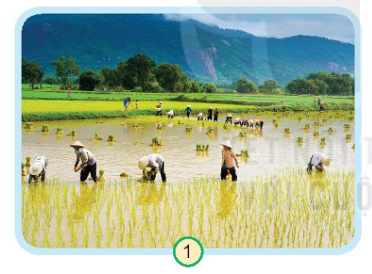
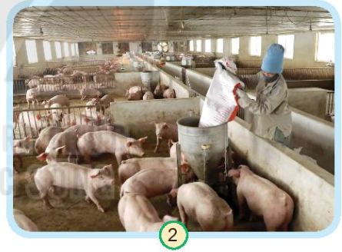
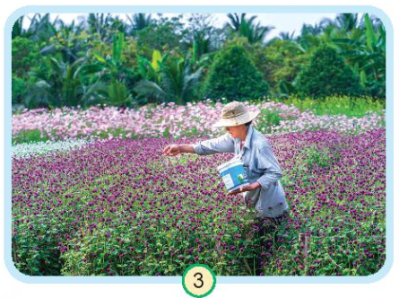
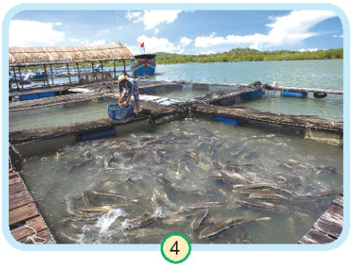
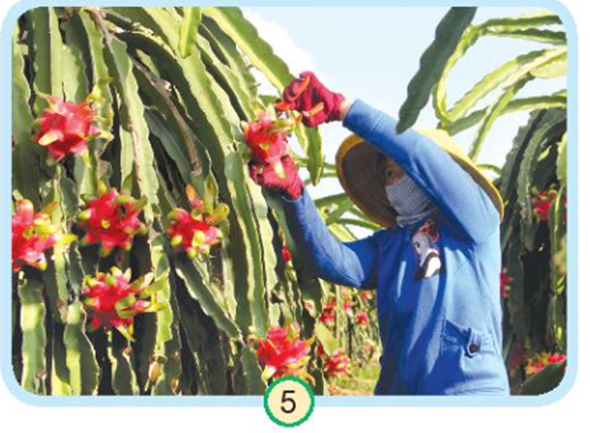
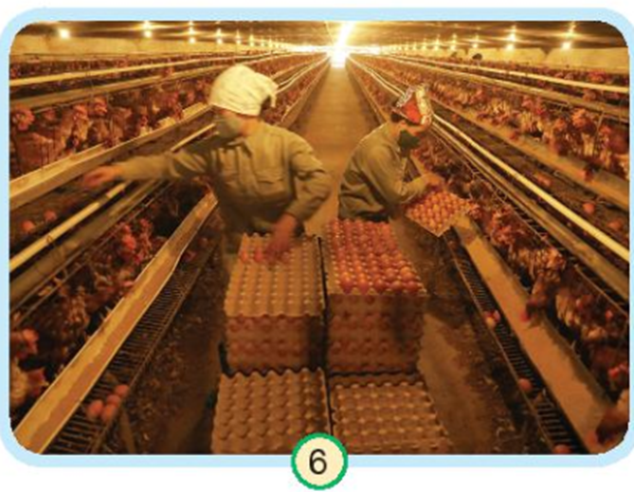
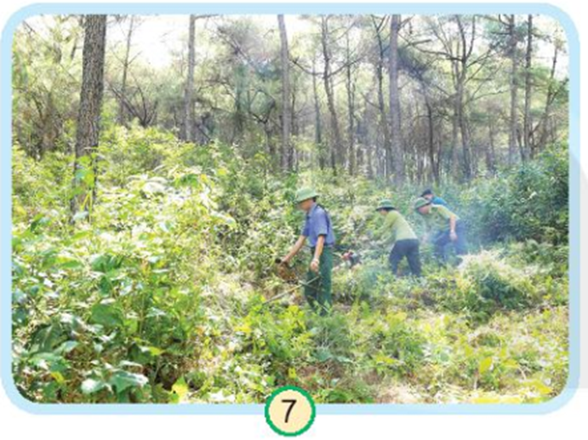
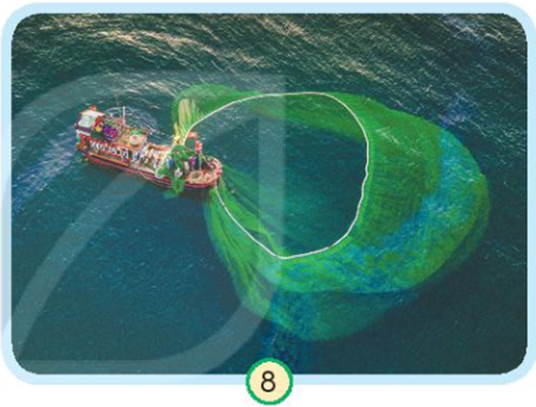
Notes:
Thiết kế: Hương Thảo – tranthao121004@gmail.com

Slide 7
Hoạt động trồng lúa – Sản phẩm: Lúa gạo
Hoạt động chăn nuôi gia súc – Sản phẩm: Thịt
Hoạt động trồng hoa, cây cảnh
– Sản phẩm: Hoa, cây cảnh
Hoạt động Nuôi cá lồng
– Sản phẩm: Cá

Slide 8



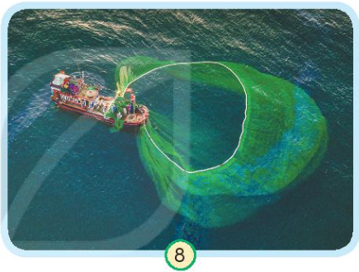
Hoạt động trồng cây ăn quả – Sản phẩm: Quả Thanh long
Hoạt động nuôi gia cầm
– Sản phẩm: Trứng, thịt
Hoạt động chăm sóc rừng
– Sản phẩm: Gỗ
Hoạt động đánh bắt cá
– Sản phẩm: Hải sản

Slide 9
Notes:
Thiết kế: Hương Thảo – tranthao121004@gmail.com

Slide 10
2. Kể tên một số hoạt động sản xuất nông nghiệp khác mà em biết. Nói tên sản phẩm của các hoạt động đó.

Slide 11


THẢO LUẬN NHÓM 4
Kể tên một số hoạt động sản xuất nông nghiệp khác mà em biết. Nói tên sản phẩm của các hoạt động đó.

Slide 12
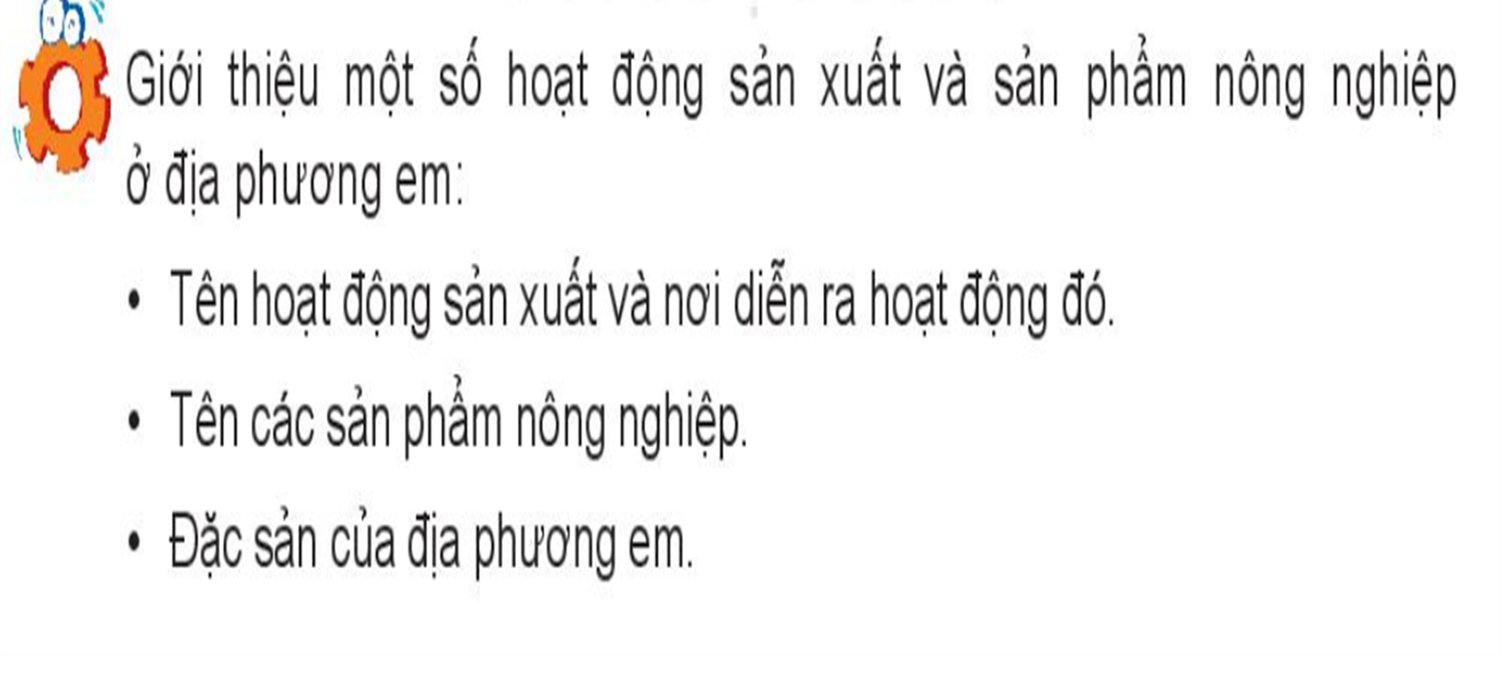


Slide 13
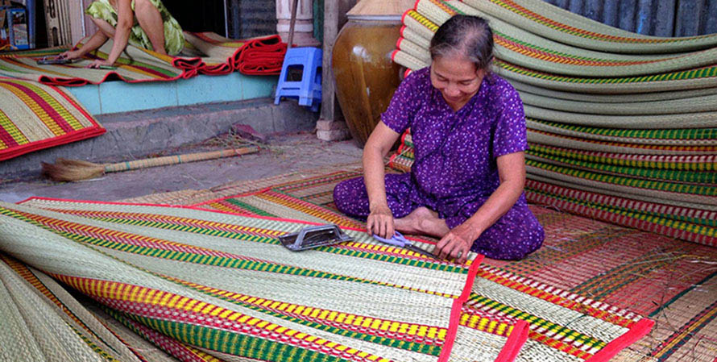
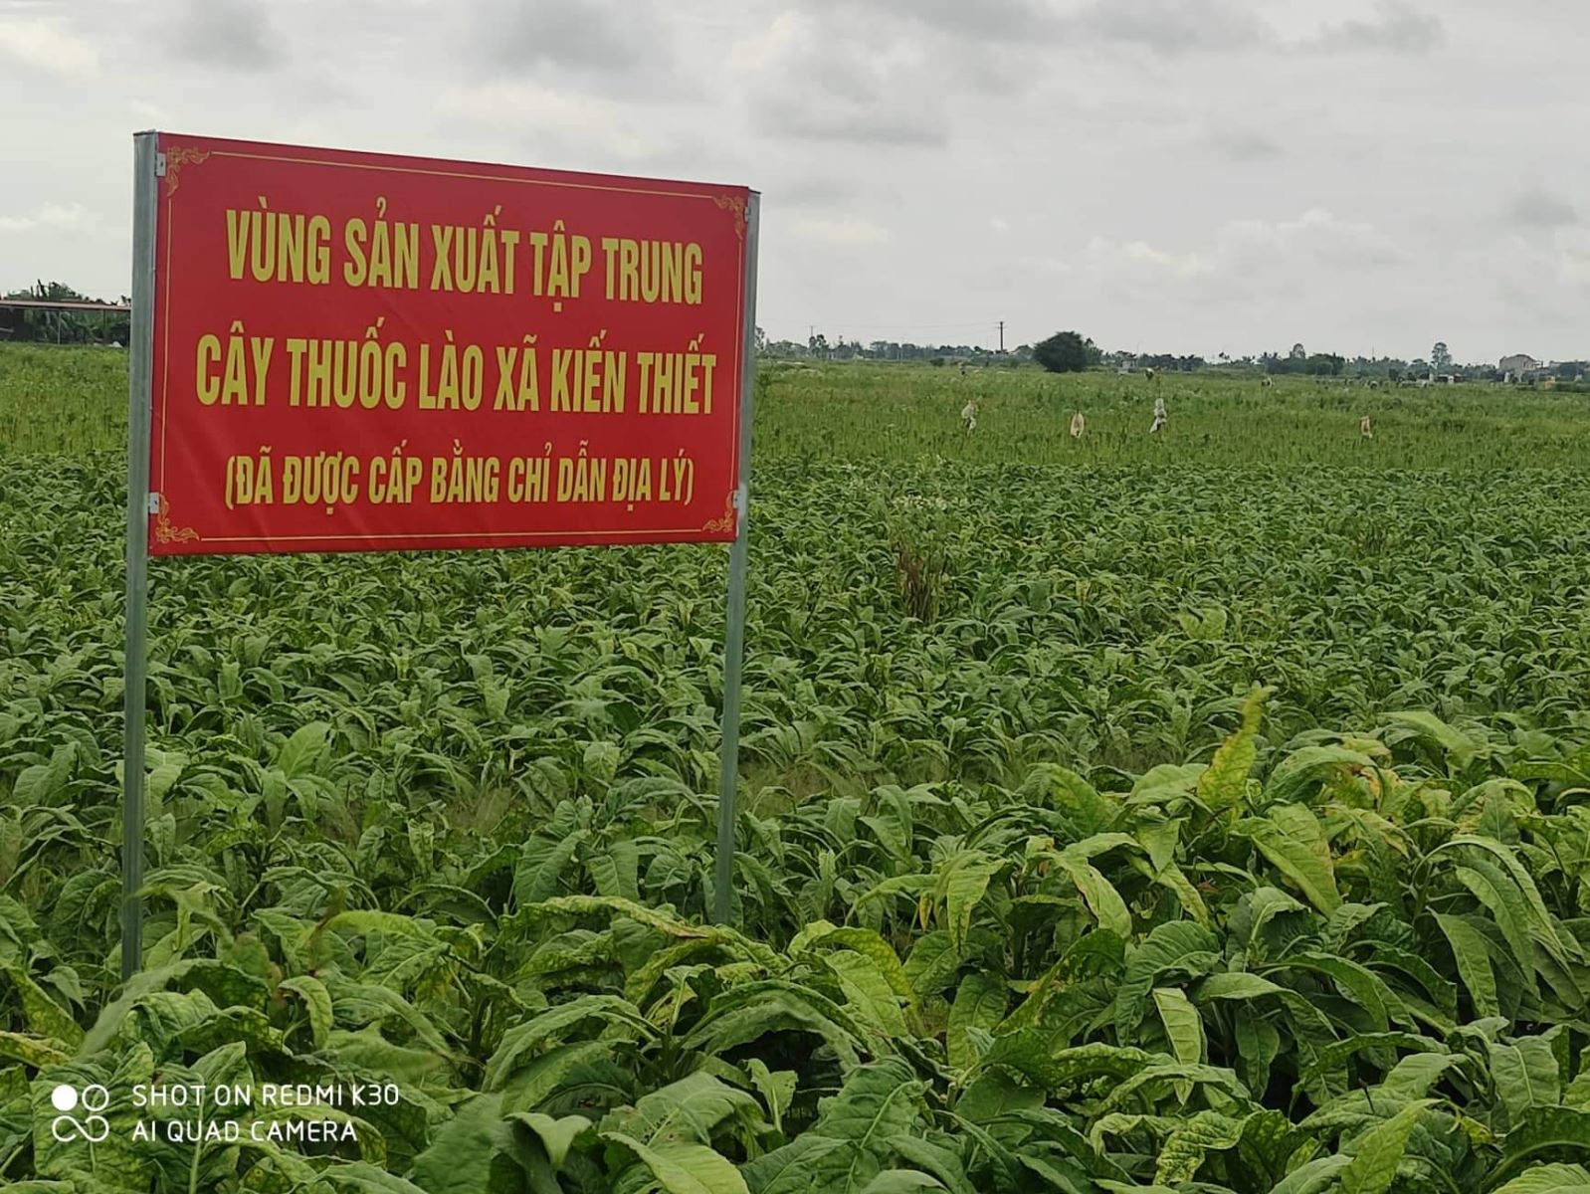
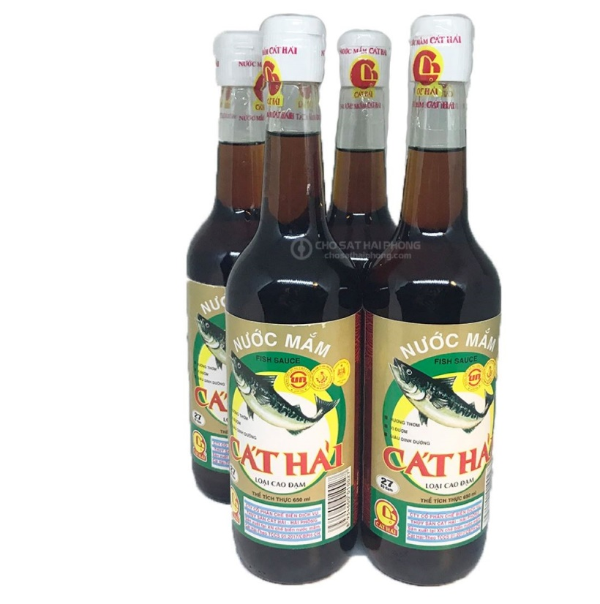
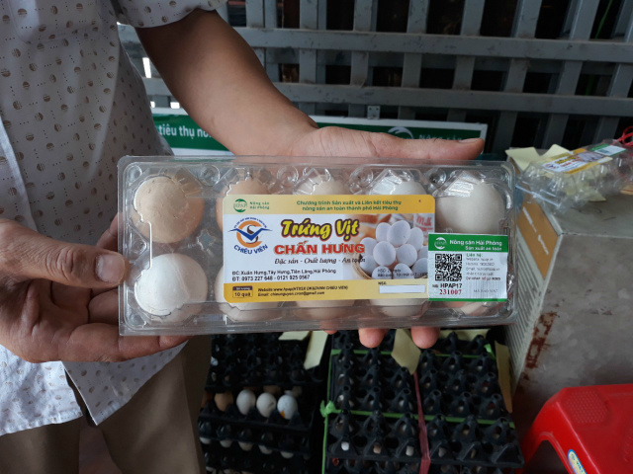

Slide 15
Sản xuất nông nghiệp gồm các hoạt động trồng trọt; chăn nuôi; trồng, bảo vệ, khai thác rừng; nuôi và đánh bắt thuỷ, hải sản.

Slide 16



Notes:
Thiết kế: Hương Thảo – zalo 0972115126

